Slide 1


Slide 2






تعيين تلميذ(ة) للإجابة .
توجيهات و شرح التعليمات .
عرض فيديو.
المرور بين الصفوف للمساعدة و تصحيح الإنجازات .
عمل في ثنائيات .
نهاية الشريط، المرور إلى الشريحة الموالية.

Slide 3

تنظيم حصص الأسبوع الخامس
اليوم 3 -
اليوم1 -
نشاط اعتيادي
ورشة الكتابة : الصرف والتحويل– مراجعة و توليف
ورشة الكتابة : التراكيب – مراجعة و توليف
نشاط اعتيادي
معجم وأساليب – مراجعة و توليف
التحدث - مراجعة و توليف
اليوم - 4
اليوم 2 -
نشاط اعتيادي
ورشة الكتابة : الظواهر الإملائية– مراجعة و توليف
ورشة الكتابة : الإنتاج الكتابي– مراجعة و توليف
نشاط اعتيادي
ورشة القراءة : معجم النص– مراجعة و توليف
ورشة القراءة : استراتيجيات الفهم – مراجعة و توليف

Slide 4







هيكلة حصة اليوم
- 01 انشطة اعتيادية
دقيقة الكتابة.
- 02ورشة الكتابة ــــ الإملاء
ألف "ابن" - مراجعة و توليف.
- 03ورشة الكتابة - الإنتاج الكتابي
كتابة نص سردي– مراجعة وتوليف.

Slide 5

عند نهاية الحصة
على الأقل % 80 من المتعلمين سيكونون قادرين على:
مراجعة وتوليف للتعلمات حول ألف "ابن"؛
مراجعة وتوليف للتعلمات حول كتابة نص سردي؛

Slide 6

افتتاح الحصة
افتتاح الحصة
ترحيب
تدبير السلوك
نشاط اعتيادي : دقيقة للكتابة

Slide 7

مرحبا بكم ، سنبدأ حصة اللغة العربية.
اختــتام الحــصة
الإنتاج الكتابي
الإملاء
افتتاح الحصة

Slide 8







قبل أن نبدأ حصة اليوم سأذكركم بشروط الحصول على نجمة السلوك الجيد.
في كل حصة سيفوز ثلاثة منكم بالنجمة. من يذكرنا بالسلوك المناسب لكل مشهد؟
اختــتام الحــصة
ورشة القراءة 2
ورشة القراءة 1
افتتاح الحصة
؟

Slide 9



ضعوا اللوحة والكراسة في القمطر.
اختــتام الحــصة
الإنتاج الكتابي
الإملاء
افتتاح الحصة

Slide 10
من يقرأ هذه المفردات؟
اختـتام الحــصة
الإنتاج الكتابي
الإملاء
افتتاح الحصة
ذاتَ يَوْمٍ
بَعْدَ ذَلِكَ
بَيْنَما
فَجأةً
في ٱلْبِدايَةِ
عِنْدَئِذٍ
أَخيراً
عِنْدما

Slide 11
على دفاتركم : وفي مجموعات ثنائية. اكتبوا فقرة من أربع جمل بتوظيف هذه المفردات
اختـتام الحــصة
الإنتاج الكتابي
الإملاء
افتتاح الحصة
ذاتَ يَوْمٍ
بَعْدَ ذَلِكَ
بَيْنَما
فَجأةً
في ٱلْبِدايَةِ
عِنْدَئِذٍ
أَخيراً
عِنْدما

Slide 12
أمنحكم 5 دقائق للإنجاز، الثنائي الفائز هو من حصل على فقرة جميلة.
اختـتام الحــصة
الإنتاج الكتابي
الإملاء
افتتاح الحصة
ذاتَ يَوْمٍ
بَعْدَ ذَلِكَ
بَيْنَما
فَجأةً
في ٱلْبِدايَةِ
عِنْدَئِذٍ
أَخيراً
عِنْدما

Slide 13


كل واحد يقدم لنا عمل مجموعته مع ذكر المفردات التي استخدمها.
اختـتام الحــصة
الإنتاج الكتابي
الإملاء
افتتاح الحصة

Slide 14
المجموعة الفائزة هي ...........................................
اختـتام الحــصة
الإنتاج الكتابي
الإملاء
افتتاح الحصة

Slide 15
ورشة الكتابة
الإملاء
ألف "ابن"
ــــ المراجعة والتوليف.

Slide 16

سنتذكر ما تعلمتم حول التاء المربوطة والتاء المبسوطة و ما الاستفهامية بعد حرف جر.
اختــتام الحــصة
الإنتاج الكتابي
الإملاء
افتتاح الحصة
أَلِفُ " ابن"

Slide 17
متى تكتب ألف ابن و متى نحذفها؟ من يعطي مثالا؟
اختــتام الحــصة
الإنتاج الكتابي
الإملاء
افتتاح الحصة
بن
ابن

Slide 18
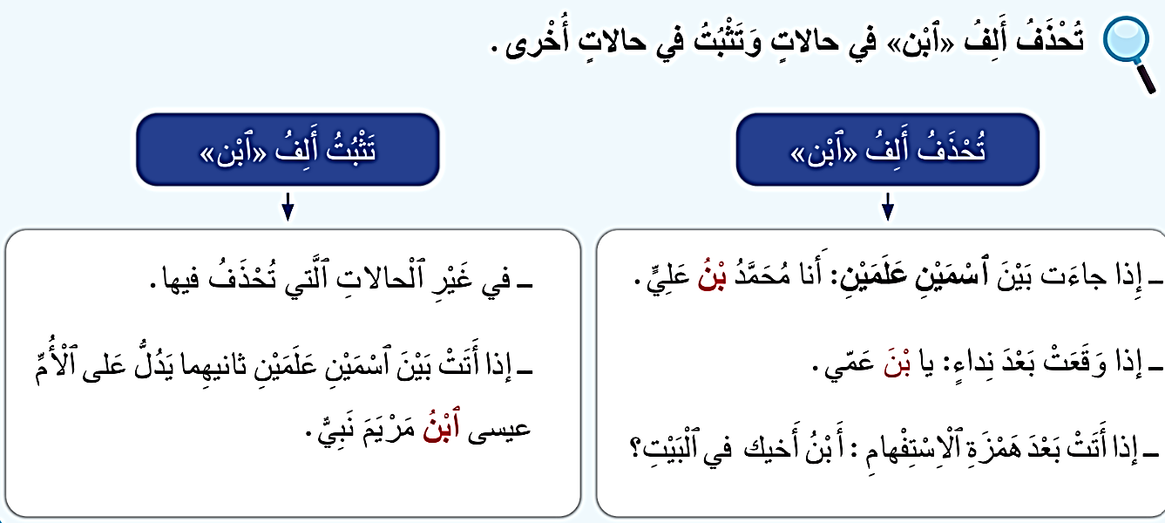
من يقرأ؟
اختــتام الحــصة
الإنتاج الكتابي
الإملاء
افتتاح الحصة

Slide 19
خذوا دفاتر القسم. انجزوا النشاط التالي.
اختــتام الحــصة
الإنتاج الكتابي
الإملاء
افتتاح الحصة
أُكْمِلُ ٱلْجُمَلَ ٱلتّالِيَةَ بِكِتابَةِ "ابن" أو " بن" مَكانَ النُّقَطِ :
أَحْمَدُ ............... مُحُمَّدٍ تِلْميذٌ مُجْتَهِدٌ.
.......................بَطّوطَةَ رَحّالَةٌ مَشْهورٌ.
خالِدُ ...................... ٱلْوَليدِ قائِدٌ عَسْكَرِيٌّ.
يا ...... آدَمَ. ساعِدْ أَخاكَ.
......................... رُشْدٍ فَيْلَسوفٌ أَنْدَلُسِيٌّ.
عيسى ......... مَرْيَمَ نَبِيٌّ.
أَ ...... عَمِّكَ في ٱلْبَيْتِ؟

Slide 20
سأمر بين الصفوف لمساعدتكم.
اختــتام الحــصة
الإنتاج الكتابي
الإملاء
افتتاح الحصة
أُكْمِلُ ٱلْجُمَلَ ٱلتّالِيَةَ بِكِتابَةِ "ابن" أو " بن" مَكانَ النُّقَطِ :
أَحْمَدُ ............... مُحُمَّدٍ تِلْميذٌ مُجْتَهِدٌ.
.......................بَطّوطَةَ رَحّالَةٌ مَشْهورٌ.
خالِدُ ...................... ٱلْوَليدِ قائِدٌ عَسْكَرِيٌّ.
يا ...... آدَمَ. ساعِدْ أَخاكَ.
......................... رُشْدٍ فَيْلَسوفٌ أَنْدَلُسِيٌّ.
عيسى ......... مَرْيَمَ نَبِيٌّ.
أَ ...... عَمِّكَ في ٱلْبَيْتِ؟

Slide 21
لنصحح. من يقوم لكتابة الجواب على السبورة؟
اختــتام الحــصة
الإنتاج الكتابي
الإملاء
افتتاح الحصة
أُكْمِلُ ٱلْجُمَلَ ٱلتّالِيَةَ بِكِتابَةِ "ابن" أو " بن" مَكانَ النُّقَطِ :
أَحْمَدُ ............... مُحُمَّدٍ تِلْميذٌ مُجْتَهِدٌ.
.......................بَطّوطَةَ رَحّالَةٌ مَشْهورٌ.
خالِدُ ...................... ٱلْوَليدِ قائِدٌ عَسْكَرِيٌّ.
يا ...... آدَمَ. ساعِدْ أَخاكَ.
......................... رُشْدٍ فَيْلَسوفٌ أَنْدَلُسِيٌّ.
عيسى ......... مَرْيَمَ نَبِيٌّ.
أَ ...... عَمِّكَ في ٱلْبَيْتِ؟

Slide 22
صححوا.
اختــتام الحــصة
الإنتاج الكتابي
الإملاء
افتتاح الحصة
أُكْمِلُ ٱلْجُمَلَ ٱلتّالِيَةَ بِكِتابَةِ "ابن" أو " بن" مَكانَ النُّقَطِ :
أَحْمَدُ بْنُ مُحُمَّدٍ تِلْميذٌ مُجْتَهِدٌ.
اِبْنُ بَطّوطَةَ رَحّالَةٌ مَشْهورٌ.
خالِدُ بْنُ ٱلْوَليدِ قائِدٌ عَسْكَرِيٌّ.
يا بْنَ آدَمَ. ساعِدْ أَخاكَ.
اِبْنُ رُشْدٍ فَيْلَسوفٌ أَنْدَلُسِيٌّ.
عيسى ٱبْنُ مَرْيَمَ نَبِيٌّ.
أَ بْنُ عَمِّكَ في ٱلْبَيْتِ؟

Slide 23
ورشة الكتابة
الإنتاج الكتابي
كتابة نص سردي.
- المراجعة و التوليف

Slide 24
سنشرع الآن في حصة الإنتاج الكتابي. سنتذكر ما درستم عن كتابة نص سردي.
اختــتام الحــصة
الإنتاج الكتابي
الإملاء
افتتاح الحصة
كِتابَةُ نَصٍّ سَرْدِيٍّ

Slide 25
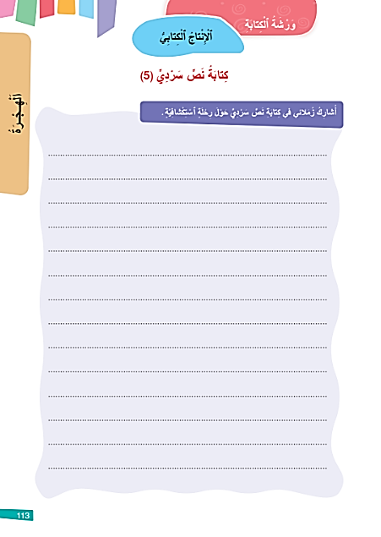
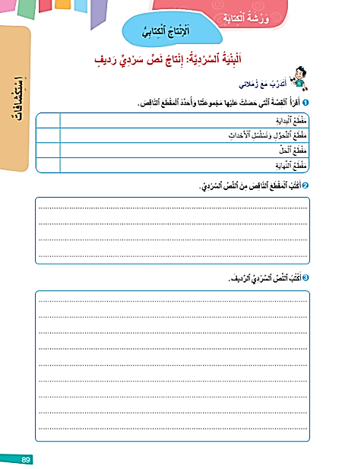
سنعيد قراءة إنتاجاتكم المشتركة في الصفحتين 89 و 113 . من يقرأ؟
اختــتام الحــصة
الإنتاج الكتابي
الإملاء
افتتاح الحصة

Slide 26
من يذكرنا بمقاطع النص السردي؟ ماذا نكتب في كل مقطع؟
اختــتام الحــصة
الإنتاج الكتابي
الإملاء
افتتاح الحصة
اَلنَصُّ ٱلسَّرْدِيُّ

Slide 27
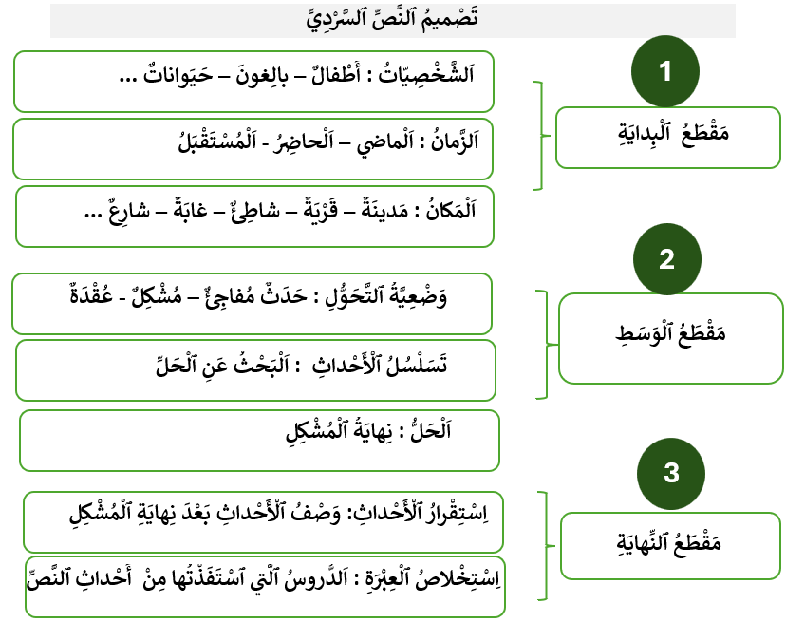
ماذا نكتب في مقطع البداية؟ في مقطع الوسط؟ في مقطع النهاية؟
اختــتام الحــصة
الإنتاج الكتابي
الإملاء
افتتاح الحصة

Slide 28
من يقرأ المقطع التالي ؟ هل هو مقطع بداية أم مقطع الوسط أم مقطع نهاية؟
اختــتام الحــصة
الإنتاج الكتابي
الإملاء
افتتاح الحصة
قَرَّر نادِرٌ وَأَصْدِقاؤُهُ زِيارَةَ ﭐلْجَبَلِ ﭐلْمُطِلِّ عَلى ﭐلْقَرْيَةِ . لَقَدْ أرادوا ﭐكْتِشافَ أَسْرارِ هذا ﭐلْجَبَلِ ﭐلشّامِخِ ﭐلَّذي نَسَجَ عَنْهُ ﭐلْأَجْدادُ حِكاياتٍ مُثيرَةً تَتَبادَلُها ﭐلْأَلْسُنُ بِكَثيرٍ مِنَ ﭐلدَّهْشَةِ وَﭐلْإِعْجابِ.
بَدَأَتْ رِحْلَةُ ﭐلصُّعودِ بِكَثيرٍ مِنَ ﭐلْحَماسِ وَﭐلسُّرورِ...

Slide 29
هذا مقطع بداية، المطلوب منكم كتابة مقطع التحول وتسلسل الأحداث. عمل ثنائي.
اختــتام الحــصة
الإنتاج الكتابي
الإملاء
افتتاح الحصة
قَرَّر نادِرٌ وَأَصْدِقاؤُهُ زِيارَةَ ﭐلْجَبَلِ ﭐلْمُطِلِّ عَلى ﭐلْقَرْيَةِ . لَقَدْ أرادوا ﭐكْتِشافَ أَسْرارِ هذا ﭐلْجَبَلِ ﭐلشّامِخِ ﭐلَّذي نَسَجَ عَنْهُ ﭐلْأَجْدادُ حِكاياتٍ مُثيرَةً تَتَبادَلُها ﭐلْأَلْسُنُ بِكَثيرٍ مِنَ ﭐلدَّهْشَةِ وَﭐلْإِعْجابِ.
بَدَأَتْ رِحْلَةُ ﭐلصُّعودِ بِكَثيرٍ مِنَ ﭐلْحَماسِ وَﭐلسُّرورِ...

Slide 30
سأمر بين الصفوف لمساعدتكم. ( 10 دقائق للإنجاز)
اختــتام الحــصة
الإنتاج الكتابي
الإملاء
افتتاح الحصة
قَرَّر نادِرٌ وَأَصْدِقاؤُهُ زِيارَةَ ﭐلْجَبَلِ ﭐلْمُطِلِّ عَلى ﭐلْقَرْيَةِ . لَقَدْ أرادوا ﭐكْتِشافَ أَسْرارِ هذا ﭐلْجَبَلِ ﭐلشّامِخِ ﭐلَّذي نَسَجَ عَنْهُ ﭐلْأَجْدادُ حِكاياتٍ مُثيرَةً تَتَبادَلُها ﭐلْأَلْسُنُ بِكَثيرٍ مِنَ ﭐلدَّهْشَةِ وَﭐلْإِعْجابِ.
بَدَأَتْ رِحْلَةُ ﭐلصُّعودِ بِكَثيرٍ مِنَ ﭐلْحَماسِ وَﭐلسُّرورِ...

Slide 31
لنصحح من يقرأ جوابه؟ سنختار أحسن انتاج من بين الاعمال المقدمة التي تحترم التصميم الذي تدربنا عليه
اختــتام الحــصة
الإنتاج الكتابي
الإملاء
افتتاح الحصة
قَرَّر نادِرٌ وَأَصْدِقاؤُهُ زِيارَةَ ﭐلْجَبَلِ ﭐلْمُطِلِّ عَلى ﭐلْقَرْيَةِ . لَقَدْ أرادوا ﭐكْتِشافَ أَسْرارِ هذا ﭐلْجَبَلِ ﭐلشّامِخِ ﭐلَّذي نَسَجَ عَنْهُ ﭐلْأَجْدادُ حِكاياتٍ مُثيرَةً تَتَبادَلُها ﭐلْأَلْسُنُ بِكَثيرٍ مِنَ ﭐلدَّهْشَةِ وَﭐلْإِعْجابِ.
بَدَأَتْ رِحْلَةُ ﭐلصُّعودِ بِكَثيرٍ مِنَ ﭐلْحَماسِ وَﭐلسُّرورِ...

Slide 32
الآن على دفاتركم. اعتمدوا على ما درسناه لكتابة نص سردي. من يقرأ المطلوب؟
اختــتام الحــصة
الإنتاج الكتابي
الإملاء
افتتاح الحصة
-اُكْتُبْ نَصّاً سَرْدِيّاً حَوْلَ قِيامِكَ رُفْقَةَ أَصْدِقائِكَ بِرِحْلَةٍ مُثيرَةٍ إِلى ﭐلْغابَةِ ﭐلْمُجاوِرَةِ لِقَرْيَتِكُمْ.
اِسْتَعِنْ بِمَا دَرَسْتَ حَوْلَ: مَقْطَعِ ﭐلْبِدايَةِ – مَقْطَعِ ﭐلْوَسَطِ – مَقْطَعِ ﭐلنِّهايَةِ.
لا تَنْسَ تَوْظيفَ رَوابطِ ﭐلسَّرْدِ ﭐلَّتي دَرَسْتهَا.

Slide 33
سأمر بين الصفوف لمساعدتكم. 15 دقيقة للإنجاز
اختــتام الحــصة
الإنتاج الكتابي
الإملاء
افتتاح الحصة
-اُكْتُبْ نَصّاً سَرْدِيّاً حَوْلَ قِيامِكَ رُفْقَةَ أَصْدِقائِكَ بِرِحْلَةٍ مُثيرَةٍ إِلى ﭐلْغابَةِ ﭐلْمُجاوِرَةِ لِقَرْيَتِكُمْ.
اِسْتَعِنْ بِمَا دَرَسْتَ حَوْلَ: مَقْطَعِ ﭐلْبِدايَةِ – مَقْطَعِ ﭐلْوَسَطِ – مَقْطَعِ ﭐلنِّهايَةِ.
لا تَنْسَ تَوْظيفَ رَوابطِ ﭐلسَّرْدِ ﭐلَّتي دَرَسْتهَا.

Slide 34
من يقدم لنا عمله.
اختــتام الحــصة
الإنتاج الكتابي
الإملاء
افتتاح الحصة
-اُكْتُبْ نَصّاً سَرْدِيّاً حَوْلَ قِيامِكَ رُفْقَةَ أَصْدِقائِكَ بِرِحْلَةٍ مُثيرَةٍ إِلى ﭐلْغابَةِ ﭐلْمُجاوِرَةِ لِقَرْيَتِكُمْ.
اِسْتَعِنْ بِمَا دَرَسْتَ حَوْلَ: مَقْطَعِ ﭐلْبِدايَةِ – مَقْطَعِ ﭐلْوَسَطِ – مَقْطَعِ ﭐلنِّهايَةِ.
لا تَنْسَ تَوْظيفَ رَوابطِ ﭐلسَّرْدِ ﭐلَّتي دَرَسْتهَا.

Slide 35
إليكم هذا النموذج. من يقرأ؟
اختــتام الحــصة
الإنتاج الكتابي
الإملاء
افتتاح الحصة
في صَباحِ يَومٍ رَبيعِيٍّ مُشْمِسٍ، قَرَّرْتُ أَنا وَأَصْدِقائي ﭐلْقِيامَ بِرِحْلَةٍ إِلى ﭐلْغابَةِ ﭐلْقَريبَةِ مِنْ قَرْيَتِنا. كُنّا نَحْمِلُ مَعَنا حَقائِبَ صَغيرَةً فِيها طَعامٌ، وَماءٌ، وَمِنْظارٌ لِمُشاهَدَةِ ﭐلطُّيورِ.
اِنْطَلَقَتْ رِحْلَتُنا بِحَماسٍ كَبيرٍ، وَكانَتِ ﭐلطُّيورُ تُزَقْزِقُ حَوْلَنا، وَﭐلْأَزْهارُ ﭐلْبَرِّيَّةُ تُزَيِّنُ ﭐلطَّريقَ. كُنّا نَتَسَلَّقُ وَنَتَجاذَبُ أَطْرافَ ﭐلْحَديثِ بِفَرَحٍ.
بَدَأَ ﭐلتَّعَبُ يَظْهَرُ عَلى صَديقي "آدَم"، فَجَلَسْنا تَحْتَ شَجَرَةٍ كَبيرَةٍ لِنَسْتَريحَ قَليلاً. وَفَجْأَةً، لاحَظْنَا أَنَّنا فَقَدْنَا طَريقَ ﭐلْعَوْدَةِ ، أَحاطَ بِنا ﭐلْخَوْفُ، خُصوصاً وَأَنَّ ﭐلشَّمْسَ بَدَأَتْ تَغيبُ خَلْفَ ﭐلْجِبالِ.
لَكِنَّنا لَمْ نَسْتَسْلِمْ. فَتَّشْنا في ﭐلْحَقائِبِ وَوَجَدْنا ﭐلْمِنْظارَ وَخَريطَةً صَغيرَةً كُنّا قَدْ وَضَعْناها ﭐحْتِياطا. تَتَبَّعْنا ﭐلْمَعالِمَ ﭐلَّتي رَسَمْناها في بَدايَةِ ﭐلرِّحْلَةِ، مِثْلَ ﭐلشَّجَرَةِ ﭐلْكَبيرَةِ، وَﭐلصَّخْرَةِ ﭐلَّتي تُشْبِهُ وَجْهَ إِنْسانٍ. وَبَعْدَ ساعَةٍ مِنَ ﭐلْبَحْثِ وَﭐلْمَسيرِ بِحَذَرٍ، وَصَلْنا أَخيراً إِلى ﭐلْمَمَرِّ ﭐلصَّحيحِ.
عُدْنا إِلى سَفْحِ ﭐلْجَبَلِ في ﭐلْمَساءِ، مُتْعَبينَ وَلَكِنْ فَرِحينَ. تَعَلَّمْنا أَنَّ ﭐلاِسْتِعْدادَ ﭐلْجَيِّدَ وَﭐلصَّبْرَ هُما مِفْتاحُ ﭐلنَّجاحِ في أَيِّ مُغامَرَةٍ. كانَتْ رِحْلَةً مُثِيرَةً، لَنْ نَنْسَاهَا أَبَدًا.

Slide 36
دونوا النص على دفاتركم.
اختــتام الحــصة
الإنتاج الكتابي
الإملاء
افتتاح الحصة
في صَباحِ يَومٍ رَبيعِيٍّ مُشْمِسٍ، قَرَّرْتُ أَنا وَأَصْدِقائي ﭐلْقِيامَ بِرِحْلَةٍ إِلى ﭐلْغابَةِ ﭐلْقَريبَةِ مِنْ قَرْيَتِنا. كُنّا نَحْمِلُ مَعَنا حَقائِبَ صَغيرَةً فِيها طَعامٌ، وَماءٌ، وَمِنْظارٌ لِمُشاهَدَةِ ﭐلطُّيورِ.
اِنْطَلَقَتْ رِحْلَتُنا بِحَماسٍ كَبيرٍ، وَكانَتِ ﭐلطُّيورُ تُزَقْزِقُ حَوْلَنا، وَﭐلْأَزْهارُ ﭐلْبَرِّيَّةُ تُزَيِّنُ ﭐلطَّريقَ. كُنّا نَتَسَلَّقُ وَنَتَجاذَبُ أَطْرافَ ﭐلْحَديثِ بِفَرَحٍ.
بَدَأَ ﭐلتَّعَبُ يَظْهَرُ عَلى صَديقي "آدَم"، فَجَلَسْنا تَحْتَ شَجَرَةٍ كَبيرَةٍ لِنَسْتَريحَ قَليلاً. وَفَجْأَةً، لاحَظْنَا أَنَّنا فَقَدْنَا طَريقَ ﭐلْعَوْدَةِ ، أَحاطَ بِنا ﭐلْخَوْفُ، خُصوصاً وَأَنَّ ﭐلشَّمْسَ بَدَأَتْ تَغيبُ خَلْفَ ﭐلْجِبالِ.
لَكِنَّنا لَمْ نَسْتَسْلِمْ. فَتَّشْنا في ﭐلْحَقائِبِ وَوَجَدْنا ﭐلْمِنْظارَ وَخَريطَةً صَغيرَةً كُنّا قَدْ وَضَعْناها ﭐحْتِياطا. تَتَبَّعْنا ﭐلْمَعالِمَ ﭐلَّتي رَسَمْناها في بَدايَةِ ﭐلرِّحْلَةِ، مِثْلَ ﭐلشَّجَرَةِ ﭐلْكَبيرَةِ، وَﭐلصَّخْرَةِ ﭐلَّتي تُشْبِهُ وَجْهَ إِنْسانٍ. وَبَعْدَ ساعَةٍ مِنَ ﭐلْبَحْثِ وَﭐلْمَسيرِ بِحَذَرٍ، وَصَلْنا أَخيراً إِلى ﭐلْمَمَرِّ ﭐلصَّحيحِ.
عُدْنا إِلى سَفْحِ ﭐلْجَبَلِ في ﭐلْمَساءِ، مُتْعَبينَ وَلَكِنْ فَرِحينَ. تَعَلَّمْنا أَنَّ ﭐلاِسْتِعْدادَ ﭐلْجَيِّدَ وَﭐلصَّبْرَ هُما مِفْتاحُ ﭐلنَّجاحِ في أَيِّ مُغامَرَةٍ. كانَتْ رِحْلَةً مُثِيرَةً، لَنْ نَنْسَاهَا أَبَدًا.

Slide 37


إلى اللقاء في الحصة المقبلة.
اختــتام الحــصة
التراكيب
الصرف والتحويل
افتتاح الحصة

Slide 38

بناء على إنجازات المتعلمين خلال الممارسة المستقلة
ما تقديرك لنسبة التحكم في هدف الدرس؟
تسجل النسبة على صفحة اليوم من مذكرة الأستاذ.

